Slide 1


WebDeveloper em Java – Formação FullStack Professor Sergio Mendes
Visual geral do Angular

Slide 2


Desenvolvimento FrontEnd com Angular
WebDeveloper em Java | Professor: Sergio Mendes

Slide 3
Desenvolvimento FrontEnd
O Desenvolvedor Front-end Angular é capaz de programar, fazer a manutenção e as eventuais correções necessárias nos programas web e aplicações mobile. Para isso, ele precisa mostrar conhecimento nas últimas versões do Angular, HTML, CSS e JavaScript.
Esse desenvolvedor elabora a identidade visual de sites e aplicativos. Nesse sentido, precisa de conhecimento e experiência com as linguagens de programação já citadas, além de noções, no mínimo, básicas de design, arquitetura da informação e UX (User Experience). Isso porque o developer front-end fica responsável pela experiência do usuário com o sistema, ou seja, ele programa as páginas com as quais os usuários interagem.
WebDeveloper em Java | Professor: Sergio Mendes

Slide 4
Angular
O Angular é um framework para o desenvolvimento de software front-end. Isso quer dizer que utiliza tecnologias padrão do contexto web como HTML, CSS e uma linguagem de programação como JavaScript ou TypeScript.
Um software desenvolvido em Angular é composto por diversos elementos como: módulos, componentes, templates e serviços. Esses elementos fazem parte da arquitetura do Angular, que é ilustrada pela figura a seguir.
WebDeveloper em Java | Professor: Sergio Mendes

Slide 5
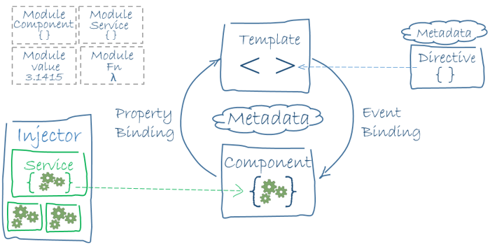
WebDeveloper em Java | Professor: Sergio Mendes

Slide 6
Elementos da arquitetura Angular
Módulos
Módulos representam a forma principal de modularização de código. Isso significa que um módulo é um elemento de mais alto nível da arquitetura do Angular e é composto por outros elementos, como componentes e serviços.
Um software desenvolvido em Angular possui pelo menos um módulo, chamado root module (módulo raiz). Os demais módulos são chamados feature modules (módulos de funcionalidades).
WebDeveloper em Java | Professor: Sergio Mendes

Slide 7
Elementos da arquitetura Angular
Bibliotecas
Bibliotecas funcionam como um agrupador de elementos de software desenvolvido em Angular. Bibliotecas oficiais têm o prefixo @angular. Geralmente é possível instalar bibliotecas utilizando o npm (gerenciador de pacotes do NodeJs).
Uma biblioteca pode conter módulos, componentes, diretivas e serviços.
WebDeveloper em Java | Professor: Sergio Mendes

Slide 8
Elementos da arquitetura Angular
Componentes
Um componente está, geralmente, relacionado a algo visual, ou seja, uma tela ou parte dela. Nesse sentido, um componente possui código (Controller) que determina ou controla o comportamento da interação com o usuário (View ou Template).
O Template determina a parte visual do componente e é definido por código HTML e CSS, além de recursos específicos do Angular, como outros componentes e diretivas.
WebDeveloper em Java | Professor: Sergio Mendes

Slide 9
Elementos da arquitetura Angular
Diretivas
Diretivas representam um conceito do Angular que é um pouco confuso. Na prática, um Componente é uma Diretiva com um Template. Assim, um Componente é um tipo de Diretiva, que nem sempre está relacionada a algo visual. Angular define dois tipos de diretivas:
Diretivas Estruturais: modificam o Template dinamicamente por meio de manipulação do DOM (Document Object Model), adicionando ou removendo elementos HTML
Diretivas de Atributos: também modificam o Template, mas operam sobre elementos HTML já existentes
WebDeveloper em Java | Professor: Sergio Mendes

Slide 10
Elementos da arquitetura Angular
Serviços
Um Serviço é uma abstração do Angular utilizado para isolar a lógica de negócio de Componentes. Na prática, um Serviço é representado por uma classe com métodos que podem ser utilizados em Componentes. Para isso, para que um Componente utilize um serviço, o Angular utiliza o conceito de Injeção de Dependência (DI, do inglês Dependency Injection). DI é um padrão de software que faz com que dependências sejam fornecidas para quem precisar. Na prática, o Angular identifica as dependências de um Componente e cria automaticamente instâncias delas, para que sejam utilizadas posteriormente no Componente.
WebDeveloper em Java | Professor: Sergio Mendes

Slide 11
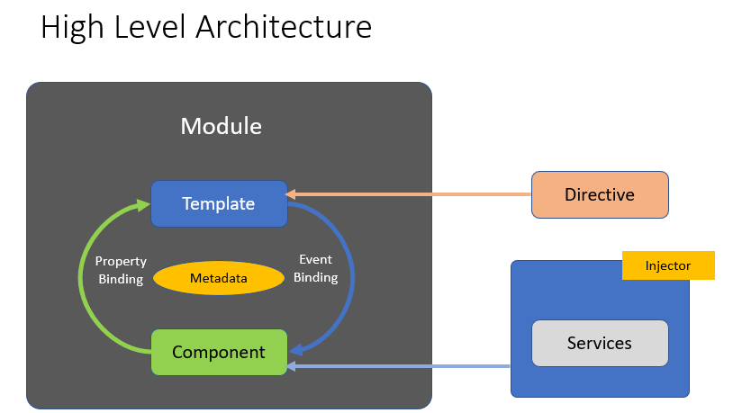
WebDeveloper em Java | Professor: Sergio Mendes

Slide 12
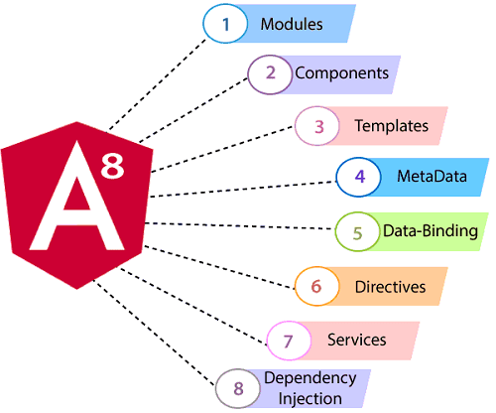
WebDeveloper em Java | Professor: Sergio Mendes

